Slide 1
Industrijsko inženjerstvo – projektovanje i praksa
Prof. Dr Ivan Mihajlović
imihajlovic@mas.bg.ac.rs
kabinet:

Slide 2
Sadržaj predmeta
O industrijskom inženjerstvu.
Industrijski sistem u privrednom okruženju (uloga fabrike ili industrijskog sistema u privredi, funkcije koje mora da ispuni sistem i njegov benefit za privredu).
Elementi industrijskog sistema (proizvodnja, organizacija, logistika).
Osnovni podsistemi industrijskog sistema (proizvodnja sa definisanim kapacitetom, transport sa definisanom tehnologijom, skadišni podsistem, održavanje, organizacija, informacione tehnologije, menadžment, ergonomija, ekonomsko - komercijalni sektor).
Mesto i uloga svih industrijskih podsistema sa posebnim osvrtom na primere iz industrijske prakse (fabrika, distributivni centri, transportni sistemi, informacioni sistemi).
Primena i efekti primene industrijskih sistema u privredi sa konkretnim primerima iz prakse.

Slide 3
OSNOVNI PODSISTEMI INDUSTRIJSKOG SISTEMA – LAYOUT
Pored metoda karika, optimizacija grupnog rasporeda radnih mesta se može vršiti analitičkim putem, primenom sledećih unapred zadatih kriterijuma:
  kvantitativni kriterijumi (minimalni tok materijala, ljudi, sredstava unutrašnjeg transporta i slično),
  kvalitativni (poželjno – nepoželjno postojanje kontakta između pojedinih pogona ili radnih mesta usled buke, vibracija, itd.),
  mešoviti kriterijumi, gde na konačni raspored opreme podjednaki uticaj imaju kvantitativni ali i kvalitativni uticaji.

Slide 4
OSNOVNI PODSISTEMI INDUSTRIJSKOG SISTEMA – LAYOUT
Kvantitativni kriterijumi su najčešće zasnovani na određenim funkcijama cilja, koje mogu biti definisane na sledeće načine:
  Transportni učinak definisan protokom materijala:
Gde su:
  F - ukupni transportni učinak,
  q_{ij} (t, m³, kom) - količina materijala koja se kreće izmedju radnih mesta i – j,
  l_{ij} (m) - dužina transportnog puta izmedju i-te i j-te lokacije radnih mesta.

Slide 5
OSNOVNI PODSISTEMI INDUSTRIJSKOG SISTEMA – LAYOUT
Transportni učinak definisan brojem ciklusa:
  gde je: N_{ij} - broj transportnih ciklusa između i-te i j-te lokacije radnih mesta. Ostali simboli su identični kao u prethodnom slučaju.
Transportni učinak definisan preko transportnih troškova:
  gde je: c_{ij} - (din/m kg) jedinični transportni troškovi.

Slide 6
OSNOVNI PODSISTEMI INDUSTRIJSKOG SISTEMA – LAYOUT
Primer: U sledećoj tabeli dat je raspored transporta materijala između pojedinih proizvodnih mašina (radnih mesta), kao i količina materijala koju treba transportovati u tonama. Formirati grupni raspored mašina empirijskim putem (na osnovu intuitivne procene) a potom izvršiti korekciju na osnovu kvantitativnog kriterijuma (najkraća relacija za transport = najveća količina materijala). Usvojiti da je minimalno moguće horizontalno i vertikalno rastojanje između mašina, 10 m.

Slide 7
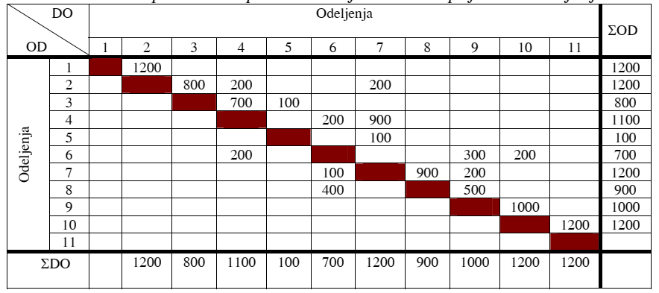
OSNOVNI PODSISTEMI INDUSTRIJSKOG SISTEMA – LAYOUT
Raspored transporta materijala između pojedinih mašina:
Mašina
Mašina

Slide 8
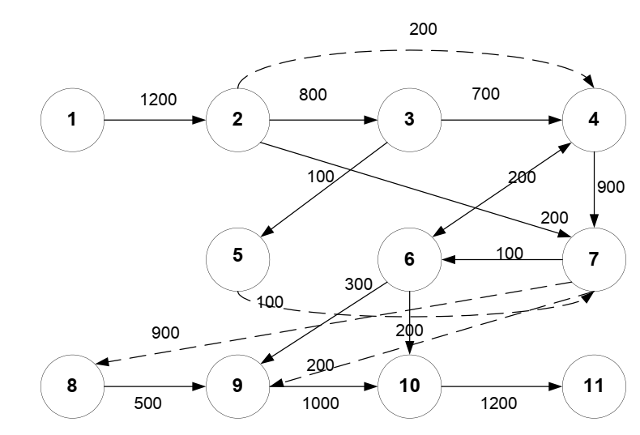
OSNOVNI PODSISTEMI INDUSTRIJSKOG SISTEMA – LAYOUT
Rešenje: Empirijski način rasporeda mašina je zasnovan na intuitivnom pronalaženju najpogodnijeg rešenja, te je zbog toga subjektivan i podložan velikom stepenu greške. Ukoliko je na primer ovim putem formiran sledeći raspored mašina, slika:

Slide 9
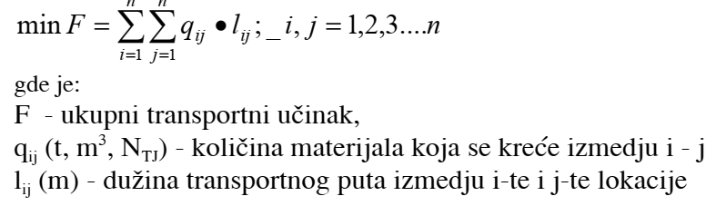
OSNOVNI PODSISTEMI INDUSTRIJSKOG SISTEMA – LAYOUT
Da bi smo izvršili korekciju rasporeda mašina, upotrebom zadatog
kriterijuma moramo formirati tabelu vrednosti transportnog učinka
rasporeda mašina datog na prethodnoj slici.
Transportni učinak se računa na osnovu obrasca:

Slide 10
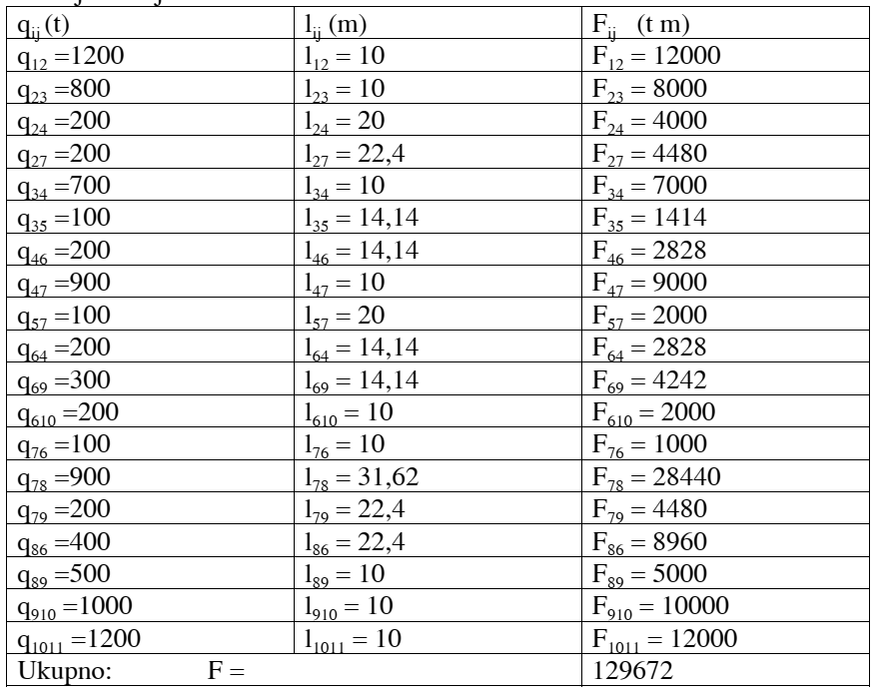

Slide 11
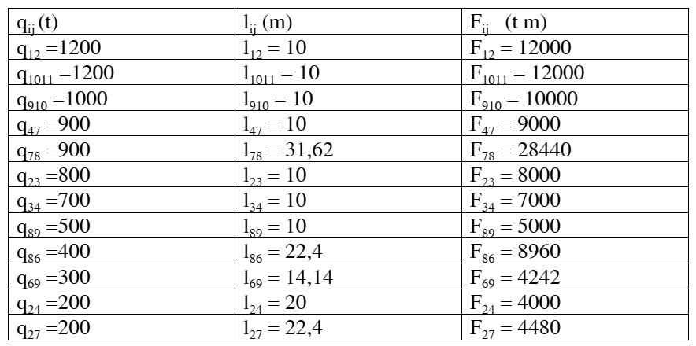
OSNOVNI PODSISTEMI INDUSTRIJSKOG SISTEMA – LAYOUT
Sada je potrebno rasporediti podatke u tabeli rangirati prema q_{ij}, na taj način se dobija sledeća tabela:

Slide 12
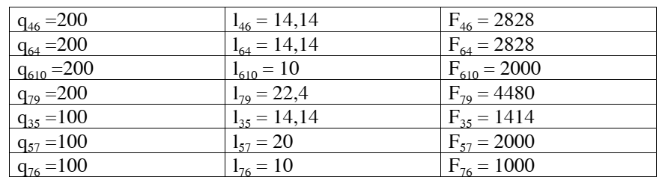
OSNOVNI PODSISTEMI INDUSTRIJSKOG SISTEMA – LAYOUT
Nastavak:

Slide 13
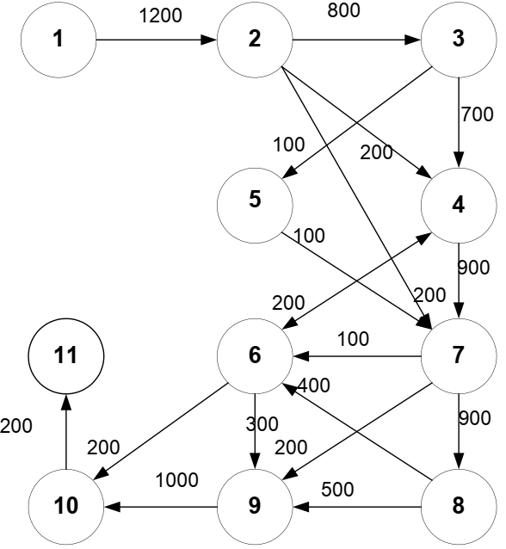
OSNOVNI PODSISTEMI INDUSTRIJSKOG SISTEMA – LAYOUT
Ukoliko se formira novi raspored, ali vodeći računa da radna mesta (mašine) koja imaju najveću međusobnu vrednost koeficijenta F (odnosno vrednost q_{ij}) budu što bliža jedna sa drugima, onda se dobija novi raspored:
1200

Slide 14
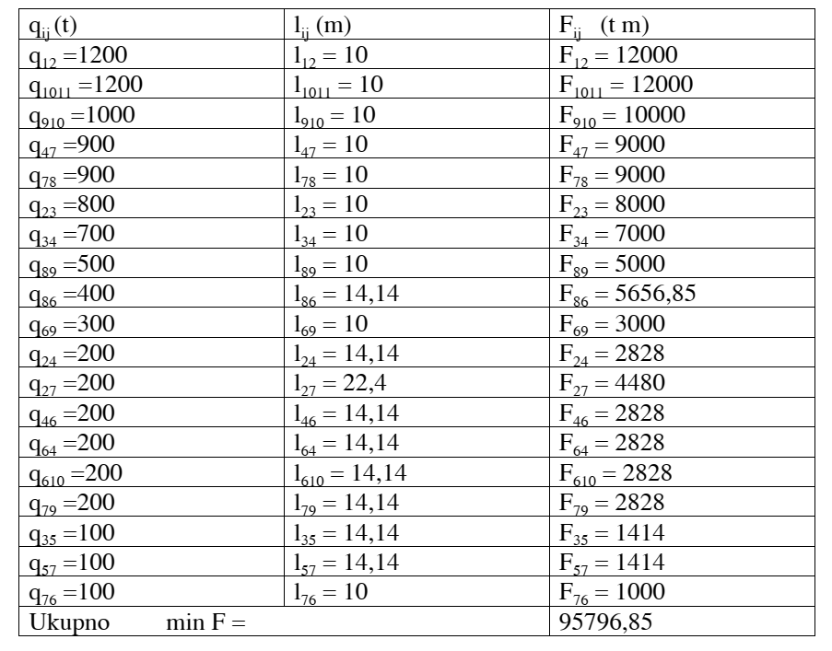
Na osnovu dijagrama na prethodnoj slici ukupni transportni učinak je smanjen i ima sledeću vrednost:
Primer algoritma u Mlab-u

Slide 15
OSNOVNI PODSISTEMI INDUSTRIJSKOG SISTEMA – LAYOUT
Primer za vežbu: U sledećoj tabeli dat je raspored transporta materijala između pojedinih radnih mesta kao i količina materijala koju treba transportovati (u tonama). Formirati grupni raspored mašina, empirisjkim putem, a potom izvršiti korekciju na osnovu transportnog učinka („najveća količina materijala se kreće najkraćom relacijom“). Usvojiti da je minimalno moguće rastojanje između radnih mesta (horizontalno i vertikalno) jednako 5m.

Slide 16
OSNOVNI PODSISTEMI INDUSTRIJSKOG SISTEMA – LAYOUT
Od-do matrica:
Od Do | 1 | 2 | 3 | 4 | 5 | 6
1 |  |  | 800 |  | 300
2 |  |  | 400 | 50 |  | 700
3 |  |  |  | 1200 |  | 200
4 |  |  |  |  | 400 | 800
5 |  |  |  |  |  | 600
6

Slide 17
OSNOVNI PODSISTEMI INDUSTRIJSKOG SISTEMA – LAYOUT
Kvalitativni kriterijumi su najčešće definisani takozvanom matricom međuzavisnoti aktivnosti, koja pokazuje vrstu i poželjnost/nepoželjnost veza između podsistema, odnosno pojedinih lokacija radnih mesta, slika:

Slide 18
OSNOVNI PODSISTEMI INDUSTRIJSKOG SISTEMA – LAYOUT
Mešoviti, kvalitativno-kvantitativni kritrijum biće takođe objašnjen na primeru.
Kako je već rečeno, kvantitativna metoda je zasnovana na konkretnom kriterijumu. Na primer ukoliko je kriterijum: „najveća količina materijala se kreće najkraćom relacijom za transport proizvoda“
U tom slučaju, funkcija cilja je:

Slide 19
OSNOVNI PODSISTEMI INDUSTRIJSKOG SISTEMA – LAYOUT
kvalitativni kriterijum je baziran na matrici međuzavisnosti aktivnosti, slika:
Količina materijala koja se kreće između pojedinih radnih mesta, data je u tabeli:
Usvojiće se odnos između kvalitativnih i kvantitativnih uticaja kao 50 : 50

Slide 20
OSNOVNI PODSISTEMI INDUSTRIJSKOG SISTEMA – LAYOUT
Kvantifikacija oznaka iz matrice međuzavisnosti aktivnosti:
Oznaka | Kvantitativni analog
A | 4
E | 3
I | 2
0 | 1
U | 0
X | -2
XX | -10

Slide 21
OSNOVNI PODSISTEMI INDUSTRIJSKOG SISTEMA – LAYOUT
Takođe, radi pojednostavljenja proračuna, vrši se rangiranje količine materijala, koja se kreće između pojedinih radnih mesta, na način predstavljen u tabeli:
Količina materijala (t) | rang
0-40 | 0
41-80 | 1
81-120 | 2
121-160 | 3
161-200 | 4

Slide 22
OSNOVNI PODSISTEMI INDUSTRIJSKOG SISTEMA – LAYOUT
Na taj način je moguće formirati tabelu kvantitativno-kvalitativnog ranga (pri odnosu značaja 50:50):
 | A(4) | E(3) | I(2) | 0(1) | U(0) | X(-2) | XX(-10)
4(161-200) | 4 | 3,5 | 3 | 2,5 | 2 | 1 | /
3(121-160) | 3,5 | 3 | 2,5 | 2 | 1,5 | 0,5 | /
2(81-120) | 3 | 2,5 | 2 | 1,5 | 1 | 0 | /
1(41-80) | 2,5 | 2 | 1,5 | 1 | 0,5 | -0,5 | /
0 (0-40) | 2 | 1,5 | 1 | 0,5 | 0 | -1 | /

Slide 23
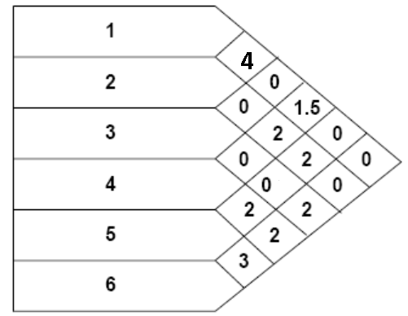
OSNOVNI PODSISTEMI INDUSTRIJSKOG SISTEMA – LAYOUT
Za slučaj definisan uslovima navedenog primera, može se formirati zajednička matrica međuzavisnosti, zasnovana na mešovitom kvalitativno-kvantitativnom kriterijumu, slika:

Slide 24
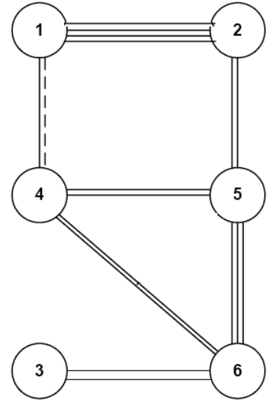
OSNOVNI PODSISTEMI INDUSTRIJSKOG SISTEMA – LAYOUT
Prema tome, rezultujući raspored odeljenja/radnih mesta, navedenog primera, dat je na slici:

Slide 25
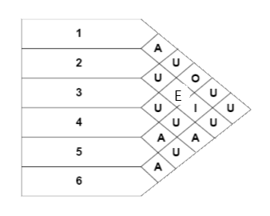
OSNOVNI PODSISTEMI INDUSTRIJSKOG SISTEMA – LAYOUT
Primer za vežbu:
Količina materijala koja se kreće između pojedinih radnih mesta, data je u tabeli:
kvalitativni kriterijum je baziran na matrici međuzavisnosti aktivnosti, slika:
Od Do | 1 | 2 | 3 | 4 | 5 | 6
1 |  | 110 | 28 |  | 200 | 150
2 |  |  | 30 | 125 | 240
3 |  |  |  | 110 | 86 | 160
4 |  |  |  |  | 25 | 150
5 |  |  |  |  |  | 120
6

Slide 26
OSNOVNI PODSISTEMI INDUSTRIJSKOG SISTEMA – LAYOUT
Optimizacija linijskog rasporeda radnih mesta

Slide 27
OSNOVNI PODSISTEMI INDUSTRIJSKOG SISTEMA – LAYOUT
Za razliku od grupnog rasporeda radnih mesta, linijski raspored se najčešće primenjuje kod većeg obima proizvodnje, koji uključuje veću serijsku ili masovnu proizvodnju.
U takvim slučajevima se raspored mašina i radnih mesta vrši shodno redosledu radnih operacija na predmetu rada.
Za veliki broj predmeta rada koje treba obraditi u cilju dobijanja finalnog proizvoda, logično je da radna mesta budu poređana shodno redosledu operacija.
U takvim slučajevima se najčešće vrši proizvodnja jedne vrste ili manjeg broja finalnih proizvoda, te se koriste visoko specijalizovane/standardizovane mašine.
Ovakav vid proizvodnje je uglavnom prisutan u procesnoj industriji.

Slide 28
OSNOVNI PODSISTEMI INDUSTRIJSKOG SISTEMA – LAYOUT
Uravnoteženje proizvodne linije
Tradicionalani problem uravnoteženja proizvodne linije razmatra proces proizvodnje konkretnog proizvoda pri čemu je proizvodni proces okarakterisan kao redosled radnih zadataka koje treba raspodeliti radnim mestima.
Za svaki radni zadatak potreban je poznati iznos vremena da bi se izvršio normativ rada / (normalno vreme).
Najduža suma vremena po jednom operateru je Takt vreme (Takt time)
Takođe postoji međuzavisnost redosleda pojedinih radnih zadataka: svaki radni radatak može biti dodeljen određenom radnom mestu, tek pošto su zadaci koji mu prethode raspodeljeni.

Slide 29
OSNOVNI PODSISTEMI INDUSTRIJSKOG SISTEMA – LAYOUT
Uravnoteženje proizvodnih oprecija na proizvodnoj liniji moguće je izvesti na neki od sledećih načina:
  adekvatniji način izvođenja operacija,
  uvođenje paralelnog rada na obavljanju posmatrane operacije (veći broj mašina ili veći broj radnika),
  Postavljanje međuoperacijskih skladišta,
  Produžavanje radnog vremena radnika pri obavljanju operacija koje predstavljaju usko grlo.
  Uvođenje U-oblika prozvodne linije.

Slide 30
OSNOVNI PODSISTEMI INDUSTRIJSKOG SISTEMA – LAYOUT
Primena proizvodne linije U-oblika (U-shaped lines) sa paralelnim radnim mestima:
  Izučavanja velikog broja istraživača u novije vreme pokazuju da proizvodne linije U-oblika povećavaju produktivnost radne snage u odnosu na tradicionalni pravolinijski raspored.
  Obično, kod proizvodne trake, jedan radnik radi na jednom radnom mestu, ponavljajući deo procesa sklapanja na svakom komadu proizvoda.
  Većina Zapadnih proizvođača tradicionalno postavlja montažne linije u pravolinijski layout, ali njihovi Japanski konkurenti uglavnom koriste linije U-oblika

Slide 31
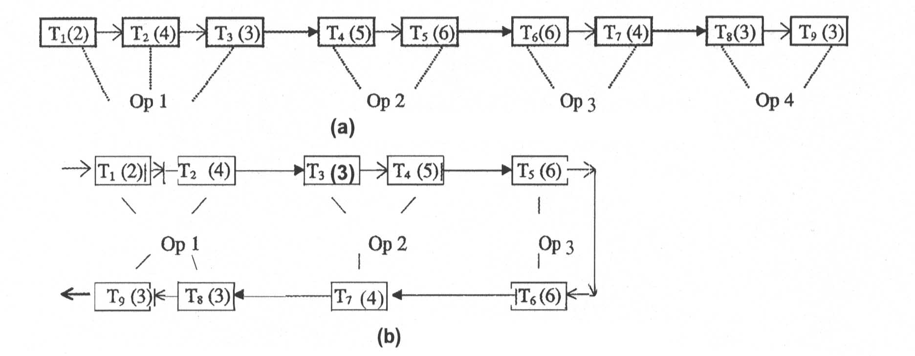
OSNOVNI PODSISTEMI INDUSTRIJSKOG SISTEMA – LAYOUT
Najduža suma vremena po jednom operateru je Takt vreme (Takt time)

Slide 32
OSNOVNI PODSISTEMI INDUSTRIJSKOG SISTEMA – LAYOUT
Kada se koristi pravolinijski raspored, operateri su poređani u linearni raspored, i svako završava svoj deo posla na određenom delu linije.
Ovakvo raspoređivanje je od značaja jer eliminiše nepotrebno kretanje radnika i verovatnoću mešanja radnika (operatera).
Kada se koristi raspored U-oblika, operateri mogu da rade na obe strane linije, dok komadi na kojima se radi prate putanju poslova formiranu prema konfiguraciji U-linije.
Na primer, operator dva, sa slike, izvodi radni zadatke {3 i 5 } na prednjem delu linije, ide na zadnju stranu gde obavlja zadatak {7} i nakon toga se ponovo vraća na prednju stranu linije.

Slide 33
OSNOVNI PODSISTEMI INDUSTRIJSKOG SISTEMA – LAYOUT
U prvom slučaju (a), za obavljenje 9 radnih zadataka potrebno je 4 operatera (4 radna mesta). Takt vreme je 11 minuta, pri čemu je efikasnost svakog od operatera 9/11, 11/11, 10/11 i 6/11, respektivno.
Samo jedno radno mesto ima optimum vremena od 11 min.
U situaciji sa U-linijom (b) isti radni zadaci se obavljaju na tri radna mesta – uz nešto veće takt vreme od 12 minuta, pri čemu svaki od operatera ima efikasnost = radni učinak 100% (12/12).
Naravno, u drugom slučaju je potreban viši nivo znanja operatera za rukovanjem opremom.

Slide 34
OSNOVNI PODSISTEMI INDUSTRIJSKOG SISTEMA – LAYOUT
Optimizacija proizvodne linije primenom softvera Flexible Line Balancing - FLB.
Akademsku verziju instalacije softvera, studenti će dobiti od nastavnika na vežbama, kao i instrukcije za korišćenje ovog softvera.

Slide 35
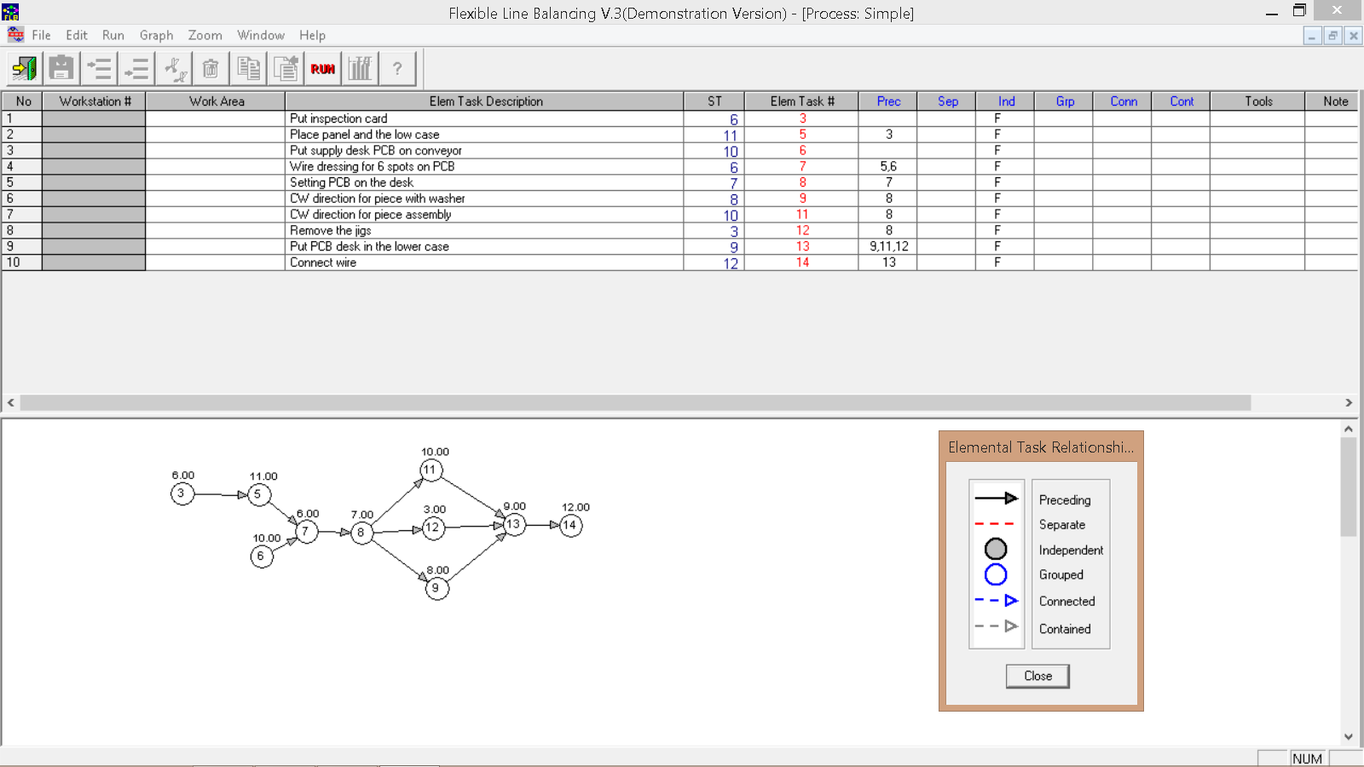
OSNOVNI PODSISTEMI INDUSTRIJSKOG SISTEMA – LAYOUT

Slide 36
OSNOVNI PODSISTEMI INDUSTRIJSKOG SISTEMA –LAYOUT
Zadatak za studente # 6
    Izvršiti prikaz i analizu rasporeda pojedinih odeljenja u fabrici i potom rasporeda radnih mesta u odeljenjima (Layout) fabrike:
      Ukoliko je dostupno, priložiti situacionu šemu fabrike i položaj u odnosu na glavne saobraćajnice.
      Ukoliko je dostupno, prikazati dispozicionu šemu lokacije pogona, pomoćnih prostorija, skladišta,... Kao i unutrašnjeg rasporeda radnih mesta u pogonima (Layout) fabrike.
      Na osnovu predviđenih količina materijala i međusobnih veza između pojedinih faza procesa proizvodnje, predložiti eventualnu optimizaciju Layout-a.

